Slide 1
第六章 树和二叉树（2） 一 树的存储结构 二 树与二叉树的相互转变 森林与二叉树的相互转变 （*） 三 树与森林的遍历 四 哈夫曼树 (Huffman Tree）

Slide 2
一、树的存储结构
① 父亲表示法
实现：定义结构数组存放树的结点，每个结点含两个域：
数据域：存放结点本身信息
父亲域：指示本结点的父亲结点在数组中位置
特点：找父亲容易，找孩子难
结点结构:
data parent
Notes:
根的父亲位置标-1

Slide 3
data parent
A
0 A -1
1 B 0
2 C 0
3 D 0
4 E 2
5 F 2
6 G 5
r=0
n=7
B
C
D
E
F
G
如何找孩子结点
Notes:
反查

Slide 4
C语言的类型描述:
#define MAX_TREE_SIZE 100
typedef struct PTNode {
ElemType data;
int parent; // 父亲位置域
} PTNode;
typedef struct {
PTNode nodes[MAX_TREE_SIZE];
int r, n; // 根结点的位置和结点个数
} PTree;

Slide 5
② 孩子链表表示法:
优缺点？
多重链表：
每个结点有多个指针域，分别指向其子树的根
结点同构：结点的指针个数相等，为树的度D
结点不同构：结点指针个数为该结点的度d
data child1 child2 ………. childD
data degree child1 child2 ………. childd
孩子链表：每个结点的孩子结点用单链表存储，再用含n个元素的结构数组指向每个孩子链表
Notes:
同构 浪费
不同构 操作不方便

Slide 6
parent
data firstchild
A
0 A
1 B
2 C
3 D
4 E
5 F
6 G
-1
0
0
0
2
2
4
1 2 3
B
C
D
4 5
E
F
6
r=0
n=7
G
如何找父亲结点
Notes:
同一层级的孩子节点用单链表表示
可以加上父亲信息 如P137 方便访问指定孩子的父亲

Slide 7
C语言的类型描述:
typedef struct CTNode {
int child;
struct CTNode *next;
} *ChildPtr; //child记录孩子在头结点顺序表中的位置
typedef struct {
Elem data;
ChildPtr firstchild; // 孩子链的头指针
} CTBox; //表头结点结构
typedef struct {
CTBox nodes[MAX_TREE_SIZE];
int n, r; // 结点数和根结点的位置
} CTree;

Slide 8
③ 二叉链表 (孩子-兄弟）存储法
用二叉链表作树的存储结构，链表中每个结点的两个指针域分别指向其第一个孩子结点和下一个兄弟结点
typedef struct CSNode{
ElemType data;
struct CSNode *firstchild, *nextsibling;
} CSNode, *CSTree;
特点
操作容易、但破坏了树的层次
firstchild data nextsibling

Slide 9
root
A
A
B
C
E D
F
G
B
C
D
E
F
A
B
C
E D
F
G
G
Notes:
左节点永远指向孩子 右节点是同一层相邻的兄弟

Slide 10
二、树与二叉树的转换
二叉树
树
对应
A
A
A ^
B
B
C
E
存储
存储
C
^ B
D
D
E
C
解释
解释
^ D ^
A ^
A ^
^ E ^
^ B
^ B
C
^ E ^
C
^ D ^
^ D ^
^ E ^
Notes:
给定一棵树 可以写出唯一的二叉链表 进而得到唯一的二叉树与之对应
但是这个二叉链表 对应两种结构的解释不同

Slide 11
将树转换成二叉树
加线：在兄弟之间加一连线
抹线：对每个结点，除了其左孩子外，去除其与其余孩子之间的关系
调整：以树的根结点为轴心，将整树顺时针转45°
A
A
A
B
C
D
B
C
D
B
C
D
E
F
G
H
I
E
F
G
H
I
E
F
G
H
I
A
A
B
E
C
B
C
D
F
D
E
F
G
H
I
G
H
树转换成的二叉树其右子树一定为空
I

Slide 12
将二叉树转换成树
加线：若p结点是父亲结点的左孩子，则将p的右孩子，右孩子的右孩子，……沿分支找到的所有右孩子，都与p的父亲用线连起来
抹线：抹掉原二叉树中父亲与右孩子之间的连线
调整：将结点按层次排列，形成树结构
A
A
A
A
B
B
B
B
E
C
E
C
E
C
E
C
F
D
F
D
F
D
F
D
G
H
G
H
G
H
G
H
A
I
I
I
I
B
C
D
E
F
G
H
I
Notes:
上一个的相反操作

Slide 13
由森林转换成二叉树
设森林 F = ( T₁, T₂, …, T_{n} );
T₁ = (root，t₁₁, t₁₂, …, t_{1m});
二叉树 B =( LBT, Node(root), RBT );
若 F = Φ，则 B = Φ； 否则，
由 ROOT( T₁ ) 对应得到 Node(root)；
由 (t₁₁, t₁₂, …, t_{1m} ) 对应得到 LBT；
由 (T₂, T₃,…, T_{n} ) 对应得到 RBT。
Notes:
二叉树的根是森林中第一棵树的根
二叉树的左子树是从第一棵树子树森林转化的二叉树
二叉树的右子树是其他树构成森林转化是二叉树

Slide 14
A
E
G
A
E
G
H
I
B
H
B
C
D
F
F
C
I
J
D
J
将各棵树分别转换成二叉树
1
2
3
4
A
A
E
G
B
E
B
H
G
F
C
F
C
I
H
D
D
I
J
J
将每棵树的根结点用线相连
旋转
Notes:
与前面那种定义等价！

Slide 15
②由二叉树转换为森林
若 B = Φ， 则 F = Φ；
否则，
由 Node(root) 对应得到 ROOT( T₁ )；
由LBT 对应得到 ( t₁₁, t₁₂, …，t_{1m})；
由RBT 对应得到 (T₂, T₃, …, T_{n})。
Notes:
t₁₁, t₁₂, …，t_{1m} 根节点T1的子树森林

Slide 16
A
A
B
E
B
E
G
G
C
F
C
F
H
H
D
D
I
I
J
J
A
E
G
A
E
G
B
H
F
C
I
B
C
D
F
H
I
D
J
J

Slide 17
三 树和森林的遍历

Slide 18
树的遍历：
若树不空，则先访问根结点，然后依次先根遍历各棵子树。
先根(次序)遍历:
若树不空，则先依次后根遍历各棵子树，然后访问根结点。
后根(次序)遍历:
按层次遍历:
若树不空，则自上而下自左至右访问树中每个结点。

Slide 19
A
B C D
E F G
H
I J K
先根遍历：
A B E F C D G H I J K
后根遍历：
E F B C I J K H G D A
层次遍历：
A B C D E F G H I J K

Slide 20
森林的遍历
B C D
E F G
H
I J K
森林由三部分构成：
1．第一棵树的根结点；
2．第一棵树的子树森林；
3．其它树构成的森林。

Slide 21
1. 先序遍历(森林）
若森林不空，则 访问森林中第一棵树的根结点； 先序遍历森林中第一棵树的子树森林；
先序遍历森林中(除第一棵树之外)其
余树构成的森林。
换句话说：依次从左至右对森林中的每一棵树进行先根遍历 （请课后验证）
Notes:
递归定义

Slide 22
2. 中序遍历(森林）
若森林不空，则 中序遍历森林中第一棵树的子树森林；
访问森林中第一棵树的根结点；
中序遍历森林中(除第一棵树之外)其余树构成的森林。
换句话说：依次从左至右对森林中的每一棵树进行后根遍历（请课后验证）
Notes:
递归定义

Slide 23
树的遍历和二叉树遍历的对应关系
树
森林
二叉树
先根遍历
先序遍历
先序遍历
后根遍历
中序遍历
中序遍历

Slide 24
一棵树的后根遍历与这棵树所对应的二叉树的中序遍历相同。
A
A
B
C
D
B
C
D
后根遍历为：
BCDA
中序遍历为：
BCDA
证明留作课后思考练习。

Slide 25
课后思考与验证
1. 森林的前序遍历等价于依次从左至右对森林中的每一棵树进行先根遍历。
2. 森林的中序遍历等价于依次从左至右对森林中的每一棵树进行后根遍历。
3. 树T的先根遍历 和 T所对应的二叉树T’ 的先序遍历 是一致的。
4. 树T的后根遍历 和 T所对应的二叉树T’ 的中序遍历 是一致的。

Slide 26
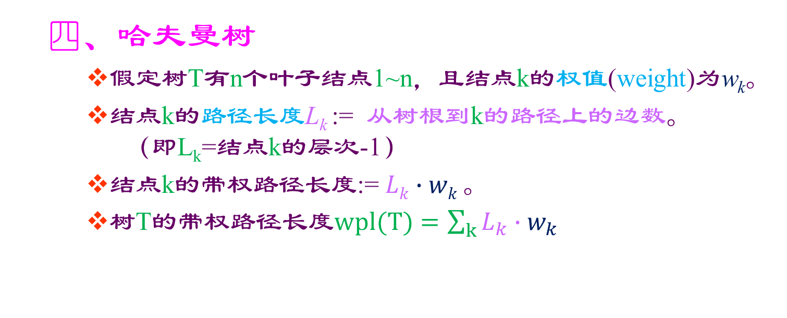
四、哈夫曼树
假定树T有n个叶子结点1~n，且结点k的权值(weight)为w_{k}。
结点k的路径长度L_{k} := 从树根到k的路径上的边数。 （即L_{k}=结点k的层次-1）
结点k的带权路径长度:= $Lk∙wk$ 。
树T的带权路径长度$wpl(T)=\sum_{k}{L_{k}∙w_{k}}$
2
7
4
5
7
5
7
5
2
4
2
4
wpl=46 7*3+5*3+4*2+2*1
wpl=36 7*2+5*2+4*2+2*2
wpl=35 7*1+5*2+4*3+2*3

Slide 27
Huffman树定义
假定有n个权值{w₁,w₂,…,w_{n}}已经给定。
构造一棵有n个叶子结点的二叉树，且n个叶子的权值分别为w₁,…,w_{n}。在所有这样的树中，带权路径长度(wpl)最小的那一些树（可能不唯一）称作Huffman树(哈夫曼树）。
2
7
4
5
7
5
7
5
2
4
2
4
wpl=46
wpl=36
wpl=35

Slide 28
构造Huffman树的算法描述
首先，根据给定的权值{w₁,…,w_{n}}，构造n棵只有根结点的二叉树：其中第j棵的权值设置为w_{j}
在森林中选取两棵权值最小的树T_{j},T_{k}。以它们作子树构造一棵新的二叉树T_{i}，置T_{i}权值为T_{j},T_{k}的权值之和。在森林中删除T_{j},T_{k}并加入T_{i}。
重复直到只含一棵树为止，这棵树即哈夫曼树。
18
7
11
7
5
6
7
11
7
5
2
4
5
6
2
4
5
6
2
4
2
4

Slide 29
例 W={5, 29, 7, 8, 14, 23, 3, 11}
29
29
42
14
15
23
19
5
29
7
8
14
23
3
11
7
8
11
8
29
7
8
14
23
11
8
5
3
5
3
42
58
29
14
23
11
8
15
23
19
29
29
5
3
7
8
11
8
14
15
29
14
23
15
19
5
3
7
8
7
8
11
8
100
5
3
42
58
29
23
19
29
23
19
29
29
11
8
14
15
11
8
14
15
5
3
7
8
5
3
7
8

Slide 30
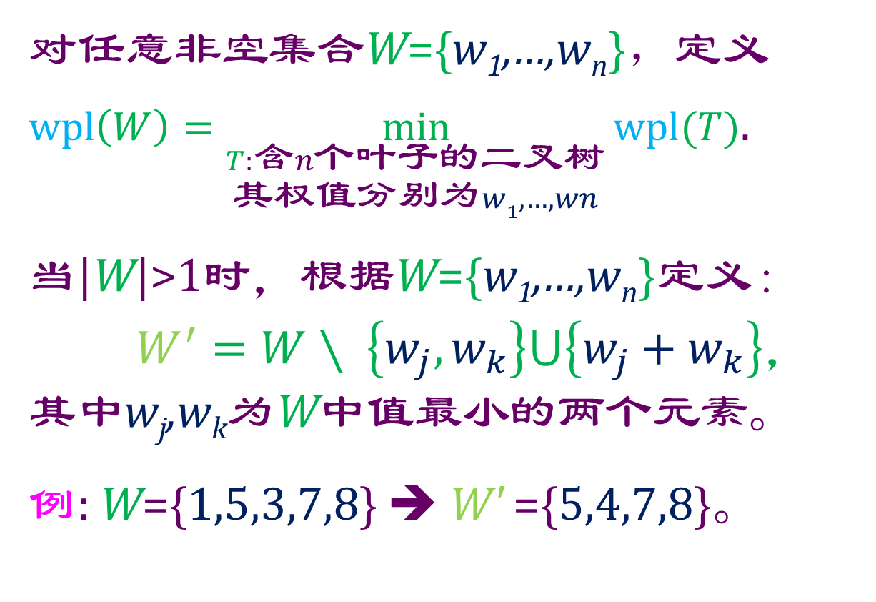
证明以上算法能找到Huffman树
对任意非空集合W={w₁,…,w_{n}}，定义
$wpl\left(W\right)=\min_{\begin{aligned}T:含n个叶子的二叉树 \\ 其权值分别为w1,…,wn\end{aligned}}{wpl(T)}$.
当|W|>1时，根据W={w₁,…,w_{n}}定义：
$W^{′}=W∖ \left\{w_{j},w_{k}\right\}⋃\left\{w_{j}+w_{k}\right\}，$ $其中$w_{j},w_{k}为W中值最小的两个元素。
例: W={1,5,3,7,8} ➔ W' ={5,4,7,8}。

Slide 31
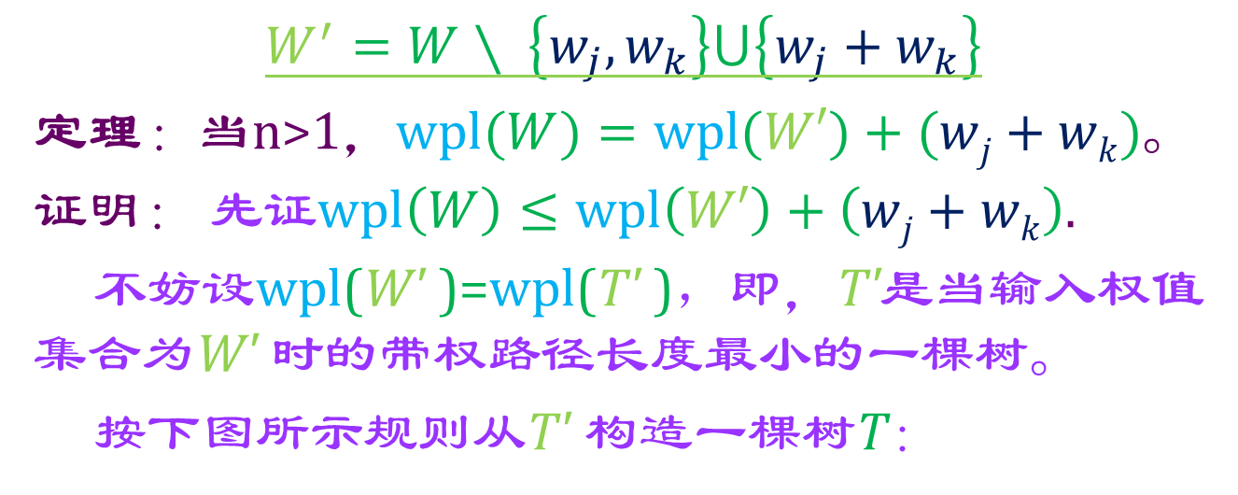
证明以上算法能找到Huffman树
$$W^{′}=W∖ \left\{w_{j},w_{k}\right\}⋃\left\{w_{j}+w_{k}\right\}$$
定理：当n>1，$wpl(W)=wpl(W′)+(wj+wk)$。
证明： 先证$wpl\left(W\right)≤wpl\left(W′\right)+\left(wj+wk\right).$
不妨设wpl(W' )=wpl(T' )，即，T'是当输入权值集合为W' 时的带权路径长度最小的一棵树。
按下图所示规则从T' 构造一棵树T：
T'
T
易知: wpl(T)=wpl(T')+w_{j}+w_{k}，
因此，wpl(W)≤wpl(T) =wpl(W' )+ w_{j}+w_{k}。
w_{j}+w_{k}
w_{j}
w_{k}

Slide 32
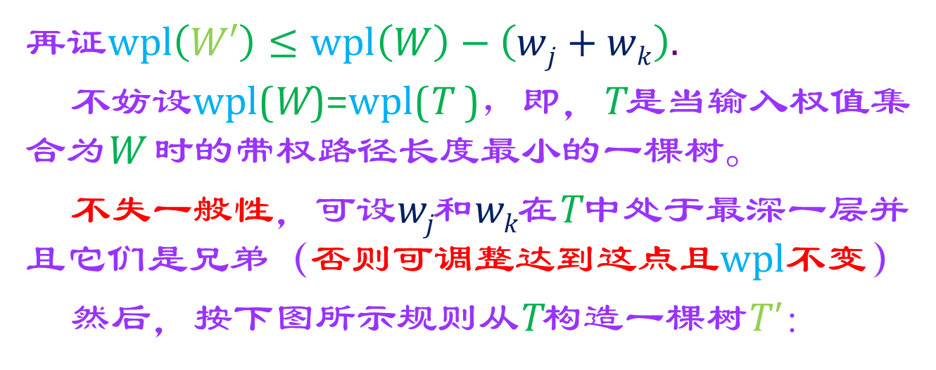
证明以上算法能找到Huffman树
再证$wpl\left(W′\right)≤wpl\left(W\right)−\left(wj+wk\right).$
不妨设wpl(W)=wpl(T )，即，T是当输入权值集合为W 时的带权路径长度最小的一棵树。
不失一般性，可设w_{j}和w_{k}在T中处于最深一层并且它们是兄弟（否则可调整达到这点且wpl不变）
然后，按下图所示规则从T构造一棵树T'：
T
T'
易知: wpl(T')=wpl(T)-(w_{j}+w_{k})，
因此，wpl(W')≤wpl(T') =wpl(W)-(w_{j}+w_{k})。
w_{j}+w_{k}
w_{j}
w_{k}

Slide 33
证明以上算法能找到Huffman树
上述定理蕴含着前述算法的正确性:
算法本质上是将问题W规约到问题W'(当|W|>1) 。
如果算法对问题W'给出的是解T’，则算法对W给出的解T满足 wpl(T)=wpl(T')+(w_{j}+w_{k})。
根据归纳假设，wpl(T')=wpl(W')，因此wpl(T) =wpl(T')+(w_{j}+w_{k})=wpl(W')+(w_{j}+w_{k})=wpl(W)。(最后面这个等式根据以上定理）即wpl(T)=wpl(W)。
Huffman树的求法是贪心算法！
另外，这个算法用到了规约思想。

Slide 34
Huffman算法的具体实现
一棵有n个叶子结点的Huffman树有2n-1个结点
采用顺序存储结构——一维结构数组
typedef struct{
int weight; //weight为权值
int pa,lc,rc;
//pa,lc,rc分别为父亲,左孩子,右孩子的位置
}JD;
Notes:
第1次必定是2个叶子组成二叉树，产生1新结点，接下来有2种情况：
1.此新结点与原剩下的叶子再组成二叉树又产生1新结点，这样就只有第1次时由2个叶子产生1新结点，以后每次由1叶子与新结点产生新结点，故n个叶子共有2n-1个结点。
2.剩下的叶子中又有2个叶子(比第1次产生的新结点权小)结合产生新结点，其它类似，那么必然会由2个都是新结点再产生新结点，所以实际上数量与第1种一样，共有2n-1个

Slide 35
lc weight rc pa
lc weight rc pa
1 2 3 4 5 6 7
0 0 0 0 0 0 0
7 5 2 4 0 0 0
0 0 0 0 0 0 0
0 0 0 0 0 0 0
1 2 3 4 5 6 7
0 0 0 0 3 0 0
7 5 2 4 6 0 0
0 0 0 0 4 0 0
0 0 5 5 0 0 0
k
(1)
(2)
lc weight rc pa
lc weight rc pa
1 2 3 4 5 6 7
0 0 0 0 3 2 0
7 5 2 4 6 11 0
0 0 0 0 4 5 0
0 6 5 5 6 0 0
1 2 3 4 5 6 7
0 0 0 0 3 2 1
7 5 2 4 6 11 18
0 0 0 0 4 5 6
7 6 5 5 6 7 0
k
(3)
k
(4)

Slide 36
typedef struct{
int weight;
int pa, lc, rc;
}JD;
void huffman(int n,int w[],JD t[]){
int i,j,k, x1,x2, m1,m2;
for (i=1;i<(2*n);i++){//赋初值
t[i].pa=t[i].lc=t[i].rc=0;
if (i<=n) t[i].weight =w[i];
else t[i].weight =0;
}
for(i=1; i<n; i++){
m1=m2=MAXINT;
x1=x2=0;
for (j=1;j<(n+i);j++){
if ((t[j].weight <m1)&&(t[j].pa==0)){
m2=m1; x2=x1;
m1=t[j].weight; x1=j;
}
else if ((t[j].data<m2)&&(t[j].pa==0)){
m2=t[j].weight; x2=j; }
}
t[x1].pa=t[x2].pa= n+i;
t[n+i].weight=m1+m2;
t[n+i].lc=x1; t[n+i].rc=x2;
}
}
算法复杂度为O(n²)。
实际上，如果w排好序以后，只需要O(n)时间!
(留作思考题）

Slide 37
Huffman编码问题
【问题描述】根据字符出现频率编码，使电文总长最短
思路1：等长编码
思路2：前缀编码：任一字符c使用的编码code(c)都不是另一字符c’使用的编码code(c’)的前缀。
最优前缀编码（即Huffman编码）：根据字符出现频率构造Huffman树，再将树中结点引向其左孩子的分支标“0”，引向其右孩子的分支标“1”；每个字符的编码为从根到每个叶子的路径上得到的0、1序列。
例 要传输的字符集 为{C,A,S,T, ;},字符出现频率 w={2,4,2,3,3}
14
1
0
T : 00
; : 01
A : 10
C : 110
S : 111
0
6
8
1
0
1
3
3
4
0
4
T
;
A
1
2
2
C
S
Notes:
设计长短不等的编码 必须保证任一字符的编码都不是另一字符编码的前缀

Slide 38
译码：从Huffman树根开始，从待译码电文中逐位取码。若编码是“0”，则向左走；若编码是“1”，则向右走，一旦到达叶子结点，则译出一个字符；再重新从根出发，直到电文结束。 （只要是前缀编码都能无歧义译码）
14
1
0
T : 00
; : 01
A : 10
C : 110
S : 111
0
6
8
1
0
1
3
3
4
4
T
;
0
1
A
2
2
C
S
例 原文是{CAS;CAT}
电文是 “11010111011101000”
电文是 “1101000”
译文是“CAT”

Slide 39
第六章要点回顾
1. 二叉树的逻辑结构特性(尤其完全二叉树的性质)。
2. 熟悉二叉树的各种存储结构的特点及适用范围。
3. 遍历二叉树。灵活运用它实现二叉树的其它操作。
4. 熟悉树的各种存储结构及其特点
5. 学会编写实现树的各种操作 (如遍历）的算法。
6. 掌握树和森林与二叉树的转换方法。
7. 掌握Huffman树，哈夫曼编码。

